Slide 1
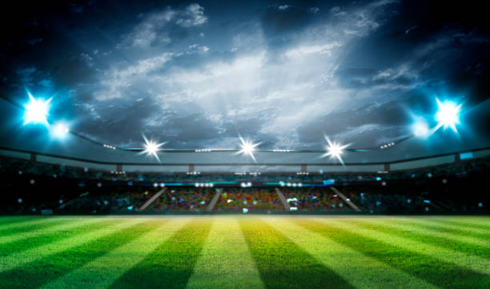
Cancheros
DIAGRAMA DE CASOS DE USO
Bienvenidos al espacio de diagrama casos de uso del software CANCHEROS

Slide 2
crear una interfaz de reserva virtual sencillo de manejar
identificar el tipo de deporte
Controlar el tiempo asignado de reserva de la cancha
Disponibilidad 24 /7 a la pagina de reserva
Organizar inventarios de elementos deportivos tales como balones y petos
Generar Informes de uso de las canchas semanales y mensuales
Guardar información de clientes y uso
Generar un ticket de reserva
obtener un espacio de escaneo de documento de quien reserva

Slide 3
tener la opción de elegir el deporte a practicar
Seleccionar la utilería que se usara en el espacio de reserva
un botón de cancelación de la reserva
Tener un formulario de fácil diligenciamiento
tener la opción de elegir la cantidad de usuarios que van a ingresar a realizar la practica
tener el espacio de documentar numero telefónico y correo

Slide 4
GRACIAS

